Slide 1
Платформа Uber Cadence. Концепция workflow и activity.
Озерова Татьяна, 211

Slide 2

Что такое Cadence?
Cadence – это платформа программирования, которая поддерживает состояние рабочего процесса, скрывая при этом большинство сложностей реализации. Она использует внутренние очереди (или списки задач), которые используются для обмена информацией с внешними клиентами.
Платформа Cadence состоит из клиентских библиотек и управляемого сервиса. Библиотеки позволяют разработчикам создавать код на знакомых для него языках программирования. Сервис не имеет состояния и зависит от базы данных, в качестве которой сегодня используются Cassandra или MySQL.

Slide 3
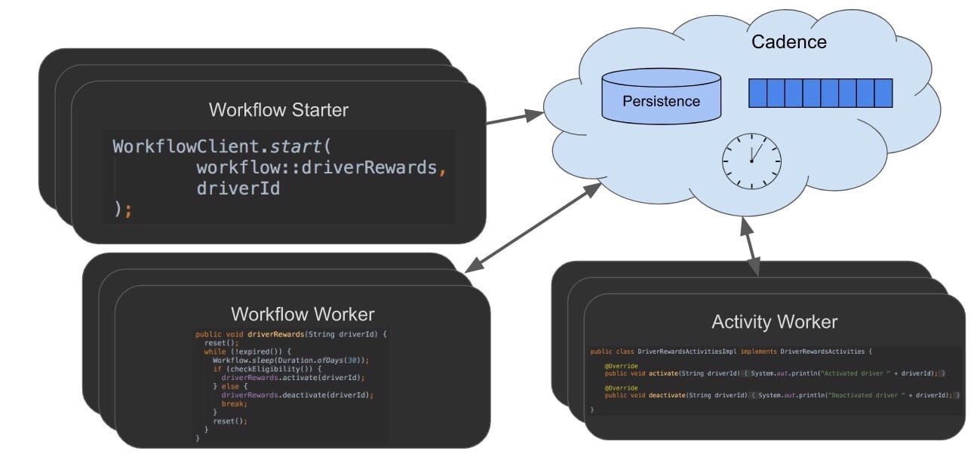
Архитектура Cadence
Обычное приложение Cadence состоит из таких частей как Cadence service, Workflow Worker, Activity Worker и External Client.
Cadence Service поддерживает состояние рабочего процесса и связанного с ним таймера. Он содержит внутренние очереди (списки задач), которые реализуют обмен информацией с внешними пользователями.
Workflow Worker осуществляет выполнение кода workflow. Он получает задачу, которая состоит из нескольких заданий. Процесс обрабатывает их при помощи Cadence Service и возвращает полученное решение.
Activity – это небольшие куски кода, которые выполняют некоторые специфические действия, такие как изменение базы данных, скачивание файла и т.д. Именно с помощью activity осуществляется взаимодействие с внешним миром. Activity выполняются посредством Activity Worker, который получает задания от Cadence Service, запускает их на выполнение и сообщает о статусе завершения работы.

Slide 4
Что такое workflow?
Workflow - это реализация координации заданий. Платформа Cadence позволяет написать workflow в виде процедурного кода, реализованного на одном из языков программирования. Workflow представляет из себя функцию, которая выполняет activity (действия) в некотором определенном порядке.
Первый параметр, который передается в workflow – context. Он является обязательным для всех функций workflow и используется клиентской библиотекой Cadence для передачи данных о выполнении текущего процесса.
Остальные параметры используются для передачи пользовательских данных в workflow при запуске. Workflow может иметь один или несколько таких параметров.

Slide 5
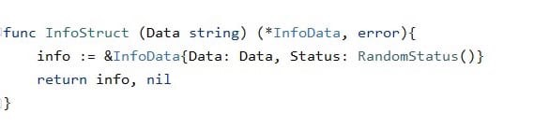
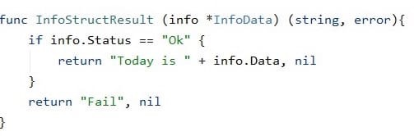
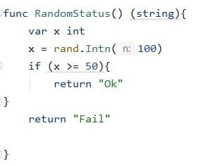
Работа над проектом. Activity
Весь написанный код состоит из 2 Activity и Workflow.
Результатом работы Activity InfoStruct является заполненная структура с полями Data и Status, последнее из которых заполняется случайным образом, используя для этого функцию RandomStatus.
Activity InfoStrustResult в зависимости от значения поля Status возвращает соответствующий результат: если Status = «Ok», то возвращается следующая строка «Today is» и значение поля Data, если Status = «Fail», то возвращается значение поля Status.

Slide 6
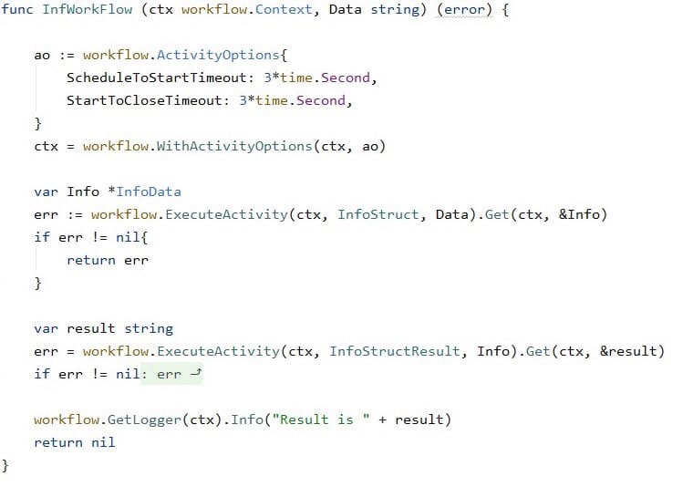
Работа над проектом. Workflow
InfWorkflow запускает на выполнение Activity InfoStruct и Activity InfoStrustResult в нужном порядке и возвращает результат работы в переменной result вместе со строкой «Result is» .

Slide 7
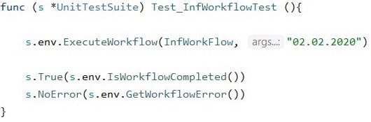
Работа над проектом. Тесты. Workflow
Данный тест проверяет корректность работы workflow. Вызов s.env.ExecuteWorkflow(…) запускает на выполнение workflow, c прописанными внутри activity. Первый параметр – имя workflow, следующие параметры содержат пользовательские данные, необходимые для запуска. После выполнения workflow, возвращается статус завершения посредством вызова s.env.IsWorflowCompleted. Возвращаемое значение вызова s.env.GetWorkflowError проверяет выполнение workflow на наличие ошибок.

Slide 8
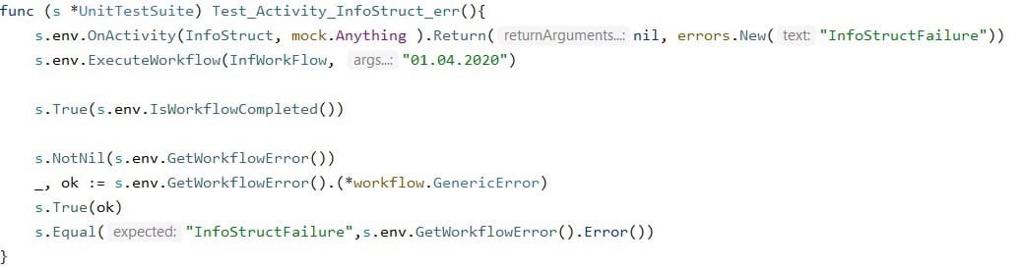
Работа над проектом. Тесты. Activity
Тест проверяет выполнение workflow, в случае, если activity Infostruct выдает ошибку. Для этого реальное activity заменяется тестовым, которое при вызове должно вернуть ошибку. Запускается выполнение workflow с помощью вызова s.env.ExecuteWorkflow, затем, если работа workflow корректна, то он завершается и возвращает ожидаемую ошибку. Аналогичный тест был написан для activity InfoStructResult.

Slide 9
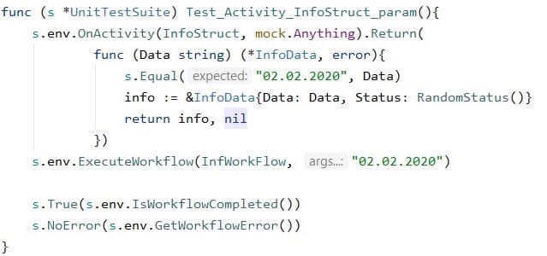
Работа над проектом. Тесты. Activity
Данный тест проверяет корректность входных параметров в activity InfoStruct, то есть сопоставляется параметр, который был передан workflow и тот, который был получен в activity. Заменяется тело исходного activity на альтернативный код с проверкой полученных параметров. Всякий раз при вызова этого activity, будет выполняться новый кусок кода.

Slide 10
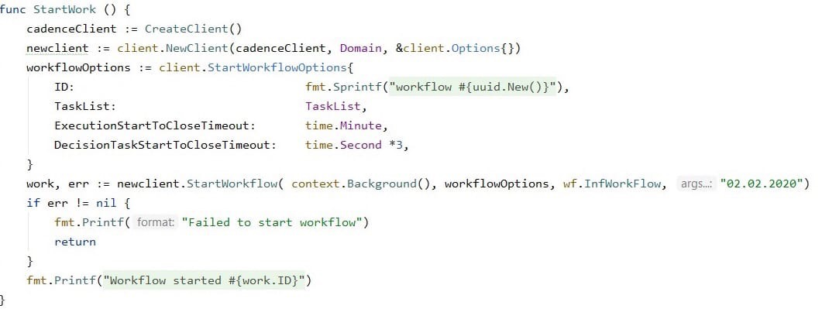
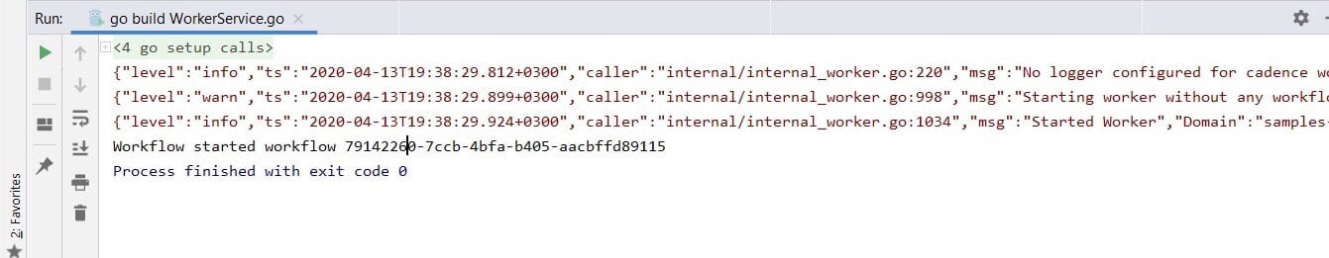
Работа над проектом. Worker Service
Worker Service – это сервис, который осуществляет выполнение workflow и activity. Worker считывает из сервис Cadence задачи, запускает их и возвращает результат выполнения обратно в Cadence.
При выполнении проекта была написана функция создания Cadence Client, функция StartWorker, которая запускает работу Worker Service, функция StartWork, которая использует Cadence client для запуска workflow.

